Slide 1
Дорожно-транспортные
происшествия

Slide 2
Аварии – первая причина смертельных исходов, причинения вреда здоровью и материального ущерба в России.
Ошибка водителя играет первостепенную роль в столкновениях.
Фактически, 85% аварий вызваны ошибкой водителя.
Группа молодых водителей в возрасте от 15 до 24 лет составляет всего 15% от общего числа водителей на дорогах. Однако, на их долю приходится целых 28% всех аварий. Молодые водители имеют привычку расслабляться, когда находятся за рулем. Если вы только начинаете водить машину, будьте предельно внимательны и осторожны. От этого зависит ваша жизнь!
Как только вы получите удостоверение на право управления автомобилем и начнете управлять собственным транспортным средством, вы будете нести ответственность перед всеми участниками дорожного движения – перед самим собой, пассажирами, пешеходами, другими водителями.

Slide 3
Дорожно-транспортное происшествие-
событие, возникшее в процессе движения по дороге транспортного средства и с его участием, при котором погибли или ранены люди, повреждены транспортные средства, сооружения, грузы либо причинен другой материальный ущерб.

Slide 4
  Все ДТП подразделяются на 9 видов:
Столкновение
Столкновение
Опрокидывание
Наезд на стоящее транспортное средство
Падение пассажира
Наезд на пешехода
Наезд на велосипедиста
Наезд на препятствие
Наезд на гужевой транспорт
Иной вид ДТП

Slide 5
    Столкновение -
    – происшествие, при котором движущиеся
    транспортные средства столкнулись между собой или с подвижным составом железных дорог. К этому виду относятся происшествия
    с внезапно остановившемся транспортным средством (перед светофором, при заторе движения или из-за технической неисправности) и столкновения подвижного состава железных дорог с остановившемся (оставленным) на путях
    транспортным средством.

Slide 6
    Опрокидывание –
    происшествие, при котором движущееся
    транспортное средство опрокинулось.

Slide 7
    Наезд на стоящее
    транспортное средство –
    происшествие, при котором движущееся
    транспортное средство наехало на стоящее
    транспортное средство, а также прицеп или полуприцеп.

Slide 8
Падение пассажира –
происшествие, при котором произошло
падение пассажира с движущегося
транспортного средства
в результате резкого изменения скорости
или траектории движения и др.,
если оно не может быть
отнесено к другому виду ДТП

Slide 9
    Наезд на препятствие –
    происшествие, при котором транспортное средство
    наехало или ударилось о неподвижный предмет
    (опора, столб, дерево, ограждение и т.д.).

Slide 10
    Наезд на пешехода –
    происшествие, при котором транспортное средство наехало на человека или он сам
    натолкнулся на движущее транспортное средство. К этому виду относятся также происшествия, при которых пешеходы пострадали от перевозимого транспортным средством груза или предмета (доски, контейнеры, трос и т.д.).

Slide 11
    Наезд на велосипедиста –
    происшествие, при котором транспортное средство наехало на велосипедиста или он сам натолкнулся на движущееся транспортное средство.

Slide 12
    Наезд на гужевой транспорт –
    происшествие, при котором транспортное средство наехало на упряжных животных, а также на повозки, транспортируемые этими животными, либо упряжные животные, или повозки, транспортируемые этими животными, ударились о движущееся транспортное средство. К этому же виду относится наезд на животное.

Slide 13
    Иной вид ДТП –
    происшествие, не относящееся к указанным выше видам. Сюда относятся падение перевозимого груза или отброшенного колесом транспортного средства предмета на человека, животное или другое транспортное средство, наезд на лиц, не являющихся участником дорожного движения, наезд на внезапно появившееся препятствие (упавший груз, отделившееся колесо и пр.) и др.

Slide 14
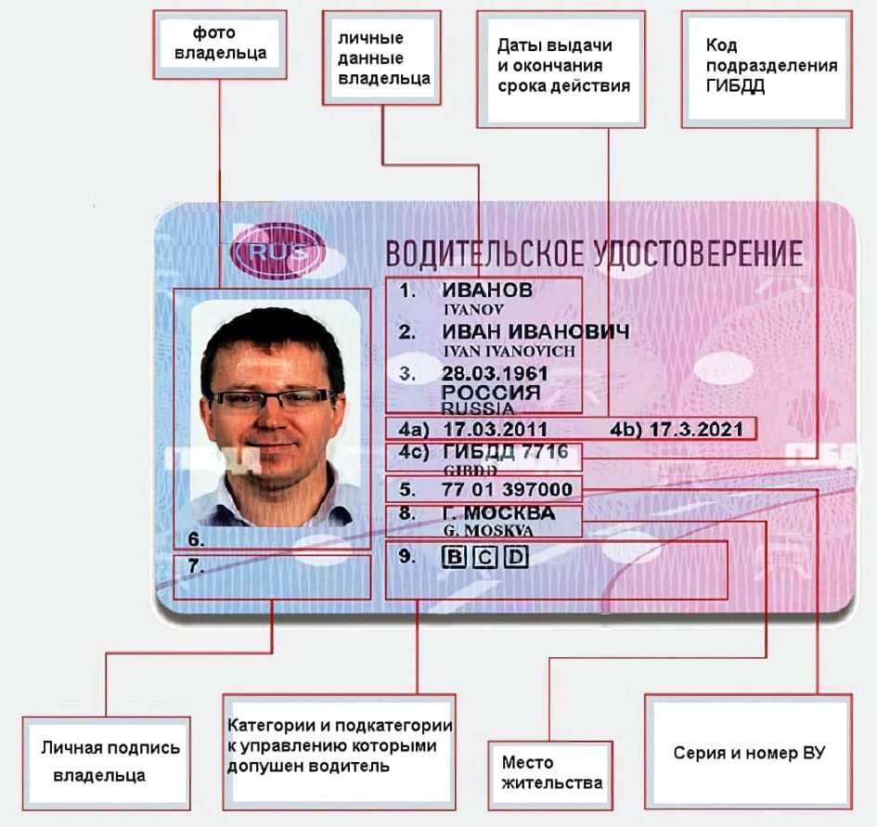
С какого возраста можно учиться в автошколе? Как сдать экзамен на права? Какие документы нужны, чтобы получить водительское удостоверение?

Slide 15
Выберите, права какой категории вы хотите получить
В России действуют 10 категорий водительских прав и шесть подкатегорий:
А — мотоциклы. В категорию входит одна подкатегория;
B — автомобили, разрешенная максимальная масса которых не превышает 3,5 тонны и число
сидячих мест которых, помимо сиденья водителя, не превышает 8. В категорию входит одна подкатегория;
BE — автомобиль категории В, сцепленный с прицепом, разрешенная масса которого превышает
750 килограммов и превышает массу автомобиля без нагрузки, а также автомобиль категории В,
сцепленный с прицепом, разрешенная максимальная масса которого превышает 750 килограммов, а общая разрешенная максимальная масса такого состава превышает 3,5 тонны;
C — автомобили, за исключением автомобилей категории D, разрешенная максимальная масса
которых превышает 3,5 тонны. В категорию входят две подкатегории;
CE — автомобиль категории C, сцепленный с прицепом, разрешенная масса которого превышает
750 килограммов и превышает массу автомобиля без нагрузки, а также автомобиль категории C,
сцепленный с прицепом, разрешенная максимальная масса которого превышает 750 килограммов, а общая разрешенная максимальная масса такого состава превышает 12 тонн;
D — автомобили, предназначенные для перевозки пассажиров и имеющие более 8 сидячих мест,
помимо сиденья водителя. В категорию входят две подкатегории;
DE — автомобили категории D, сцепленные с прицепом, разрешенная масса которого превышает
750 килограммов, сочлененные автобусы;
M скутеры, мопеды и легкие квадроциклы. Управлять этими транспортными средствами можно, имея
права любой другой категории;
Tm — трамваи;
Tb — троллейбусы.

Slide 16
Пройдите обучение в автошколе
Обучаться в автошколе на управление автомобилем или мотоциклом можно с 16 лет. Сдать экзамен на категорию М и подкатегорию А1 можно также с 16 лет, на категории В и С с 17 лет. Но получить права и начать управлять ТС
можно только в определенном возрасте:
категории М и подкатегории А1 — с 16 лет;
категории А, В, С и подкатегорий В1 и С1 — с 18 лет;
категории D, Tm,Tb и подкатегории D1 — с 21 года.
Верхней возрастной границы для управления транспортным средством нет.
С 2014 года обучиться в автошколе обязаны даже те, кто уже умеет водить. Вас допустят к экзамену на права, только если у автошколы есть лицензия.

Slide 17
Пройдите медкомиссию
Обследование врачей можно пройти до поступления в
автошколу или во время обучения. Медицинская справка
оформляется по форме № 003-В/у и действует 12 месяцев.
С некоторыми заболеваниями или противопоказаниями вам
не выдадут права - их перечень утвержден постановлением
Правительства Российской Федерации от 29 декабря 2014 года № 1604.

Slide 18
Соберите документы для допуска к экзамену в ГИБДД
После обучения в автошколе и оформления медсправки, вы можете сдавать экзамен в любом отделении Госавтоинспекции - не только по месту регистрации. В этом случае
отделение ГИБДД, где вы будете сдавать экзамен, запросит информацию, что ранее
вам не выдавали права и вас не лишали прав, в отделении по месту вашей регистрации. В некоторых случаях вас могут попросить самостоятельно получить такую справку.
Для допуска к экзамену нужно собрать пакет документов. Чаще всего этим занимается автошкола, но, если вы хотите сдать экзамен отдельно от группы, то можете сделать
это самостоятельно.
Вам понадобятся:
паспорт или иной документ, удостоверяющий личность;
медицинская справка по форме № 003-В/у;
документ, подтверждающий прохождение профессионального обучения в автошколе
водительское удостоверение, если у вас уже есть права другой категории;
если вы сдаете экзамен до 18 лет - заверенное нотариусом письменное согласие на
сдачу экзамена и выдачу водительского удостоверения от одного из родителей или
другого законного представителя.
Согласие не нужно, если вы признаны полностью дееспособным (эмансипированы)
или вступили в брак до совершеннолетия;
документ, подтверждающий наличие льготы по уплате государственной пошлины;
Документы можно подать лично в отделении ГИБДД, где вы будете сдавать экзамен.
Записаться на подачу документов можно заранее на портале госуслуг. Вы также
можете обратиться в центр госуслуг «Мои документы».

Slide 19
Сдайте экзамен в ГИБДД
Экзамен на получение водительских прав состоит из теоретической и практической частей:
теоретическая часть - это тест из 20 вопросов, на которые нужно ответить без ошибок
за 20 минут. Если вы допустите одну ошибку или не успеете ответить на один вопрос, вам дадут
дополнительные 5 минут и 5 вопросов, на каждый из которых нужно ответить правильно. Вам
придется пересдавать теоретический экзамен, если вы его не сдадите или в течение полугода
после его сдачи не сможете сдать практическую часть;
практическая часть проводится после сдачи теоретической части. Теперь практический экзамен
один: он проводится в городе и может включать в себя элементы площадки для проверки
отдельных навыков.
Экзамен длится не более часа. В это время в автомобиле можете находиться вы, экзаменатор,
инструктор по вождению и, по желанию, другие кандидаты. Во время экзамена производится
видеозапись. Практический экзамен на получение права для управления мотоциклом и мопедом
состоит только из проверки навыков в условиях автодрома (площадки).
Пересдавать каждый экзамен можно три раза. Между пересдачами теоретической части должно
пройти не меньше семи и не больше 30 календарных дней, между пересдачами практической
части - не меньше семи и не больше 60 календарных дней. После этого вас допустят к экзамену
только через месяц и не позднее трех месяцев. Экзамены можно сдать и после истечения сроков. Для этого обратитесь в Госавтоинспекцию с заявлением о переносе сроков повторного
теоретического или практического экзамена.

Slide 20
Получите права
Получать права нужно в том же отделении ГИБДД, где вы сдали экзамен. Возьмите с собой паспорт или временное удостоверение личности, если паспорт находится на замене. Фотографию на права сделают на месте.
Перед визитом в отделение ГИБДД обязательно уплатите госпошлину. Вы не обязаны предъявлять квитанцию об уплате, но на случай, если банк не успеет обработать
платеж, возьмите ее с собой. Также вы можете взять с собой загранпаспорт, если
хотите, чтобы транслитерация ФИО в документах совпадала.
Согласно пункту 24 приложения к приказу МВД России от 20 февраля 2021 года № 80, права категорий A и M и подкатегорий A1, B1 выдают в течение 15 рабочих дней,
категорий B, C, D, BE, CE и DE и подкатегорий C1, D1, C1E и D1E - 30 рабочих дней,
категорий Tm и Tb - 5 рабочих дней. Но на практике в большинстве случаев
водительское удостоверение выдают в день обращения.
Водительское удостоверение действует 10 лет с момента оформления, по истечении этого срока его нужно заменить.
После получения национальных водительских прав вы можете оформить
международное водительское удостоверение.

Slide 21
Полезные ссылки
https://www.gosuslugi.ru/help/faq/driver_license/100457
https://www.consultant.ru/edu/student/consultation/voditelskoe_udostoverenie/
Автошколы в Уфе:
https://2gis.ru/ufa/search/%D0%90%D0%B2%D1%82%D0%BE%D1%88%D0%BA%D0%BE%D0%BB%D1%8B%20%2F%20%D0%A8%D0%BA%D0%BE%D0%BB%D1%8B%20%D0%B2%D0%BE%D0%B6%D0%B4%D0%B5%D0%BD%D0%B8%D1%8F/rubricId/233
http://pddufa.ru/directory/35-school

